Slide 1
Città e urbanizzazione 1
Prof. R. Cattedra

Slide 2
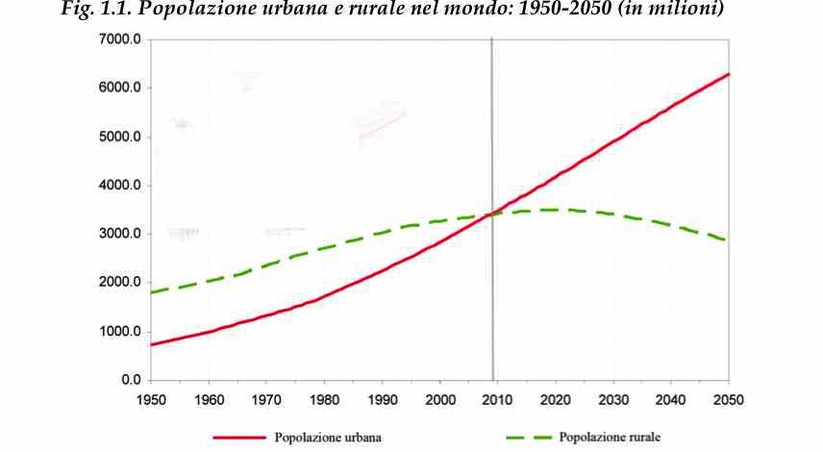
2020 : pop totale, 7,7 miliardi pop. Urbana 4,2 miliardi (55%)
2009 : pop urbana 3,42 Miliardi pop rurale 3,21 Miliardi

Slide 3
Ogni giorno la popolazione urbana aumenta di 180.000 persone
nel 2030, si avvicinerà ai 5 miliardi, su un totale di poco più di 8.
in Africa e Asia tra il 43% e il 78 (più di un miliardo con un raddoppio al 2030) vive nelle baraccopoli (slum, bidonville, favelas…).
insediamenti marginali, informali e non pianificati, privi di servizi, considerati irregolari per mancanza di titoli legali di proprietà, che sono spesso diventati l’unica opportunità abitativa delle fasce più deboli (UN-Habitat, 2006; 2009).

Slide 4
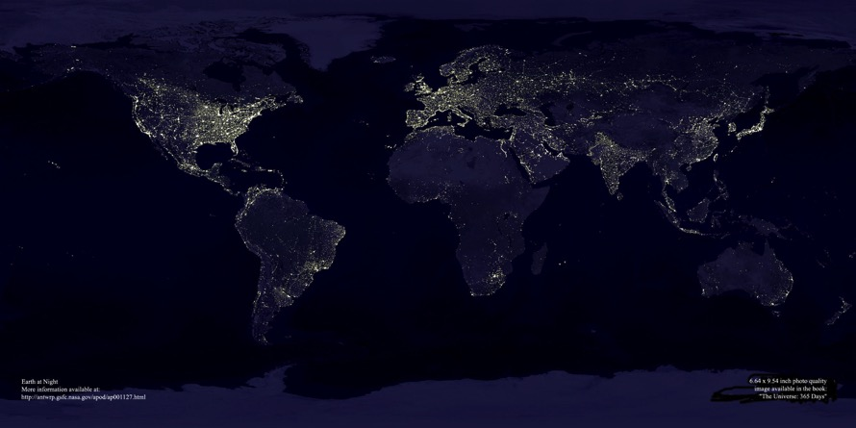
La terre vue la nuit (image satellitaire)

Slide 5
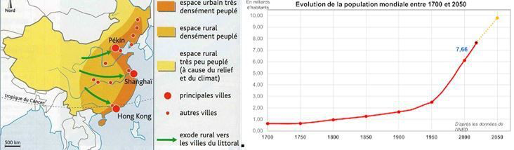
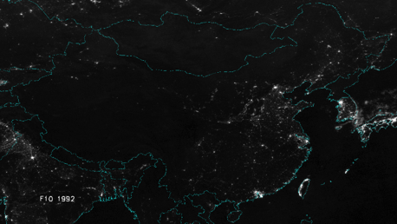
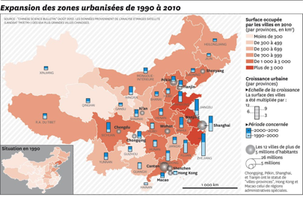
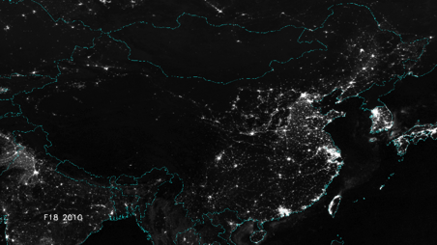
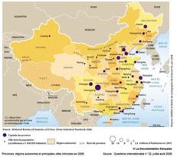
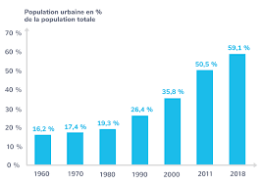
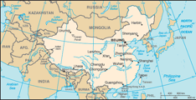
1992
2010
URBANIZZAZIONE IN CINA

Slide 6
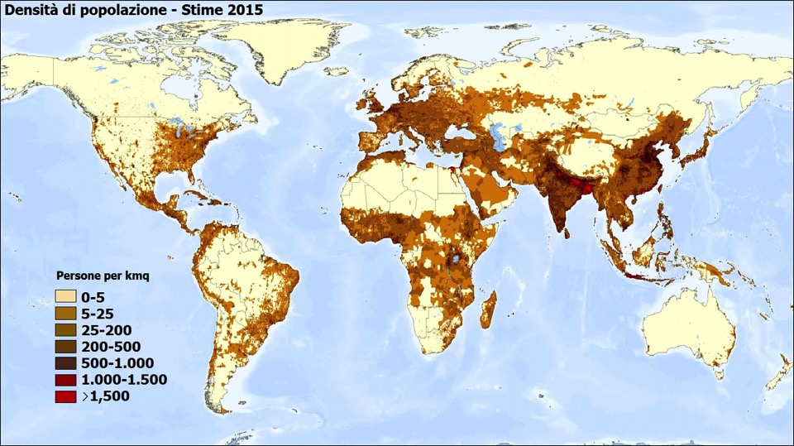

Slide 7
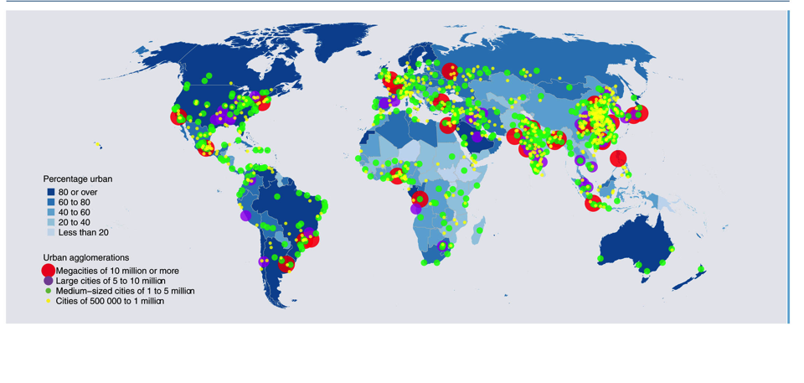
2014
https://lejournal.cnrs.fr/articles/les-defis-de-la-ville-durable

Slide 8
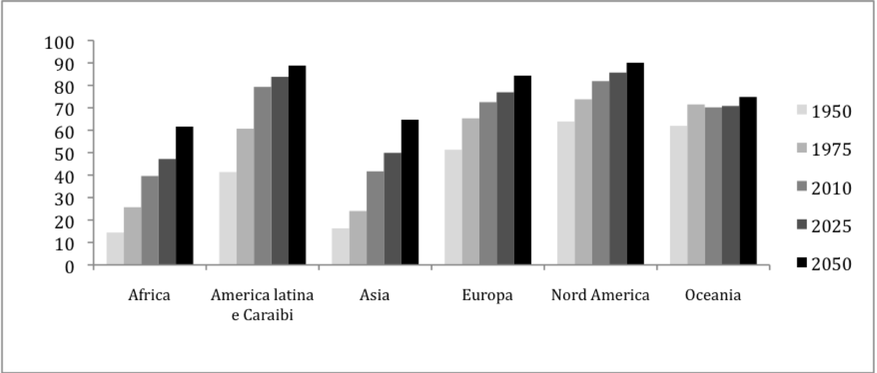
Fig. 1.3. L’urbanizzazione dei continenti a confronto: 1950, 1975, 2010, 2025, 2050

Slide 9
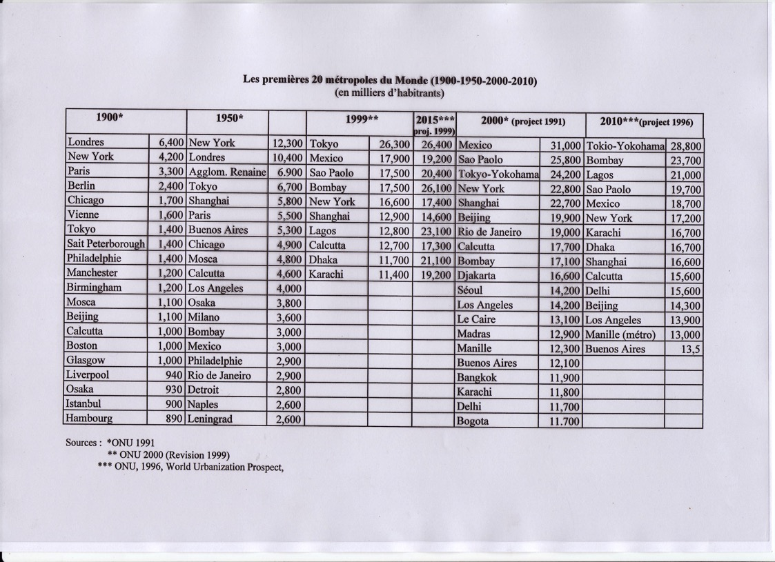

Slide 11
Definizioni di città: concetti e teorie nella geografia urbana
Che cos’è la città?
Per una definizione di partenza
È utile definire la città?

Slide 12
definizione di Weber
si può tentare di definire una “città” in modi molto diversi. È comune a tutte le definizioni soltanto il fatto che essa in ogni caso sia un insediamento circoscritto, un “centro abitato”, e non una o più abitazioni isolate. [...]. Essa è un grande centro abitato (2003, p. 3).
significato immediato
Weber parte dall’evidenza topografica, dalla concentrazione e circoscrizione dell’insediamento, pur riconoscendo i limiti di guardare esclusivamente questi aspetti.
3 condizioni

Slide 13
Significato mediato
Benché la relazione fra dimensione fisica e dimensione sociale non sia una relazione così lineare come nell’interpretazione di Mumford (anni 1930), se proviamo a capire cosa ci sia dietro la realtà fisica non possiamo fermarci a guardare unicamente le strade o gli edifici.
Dobbiamo considerare anche altri aspetti (sociali, economici, culturali e politici, appunto) che caratterizzano la città in quanto forma specifica di organizzazione socio-spaziale.
È questo il significato mediato, cioè quanto di non spaziale si può evocare descrivendo quel tipo di organizzazione e di relazioni spaziali che connota la città come entità fisica (Dematteis, 1985)
Città ed economia in Sombart (dialogo con Weber)
Rapporto fra città e territorio
Significato fisico e significato sociale

Slide 14
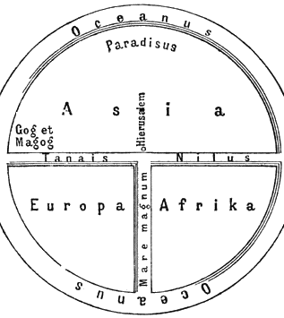
Significato simbolico

Slide 15
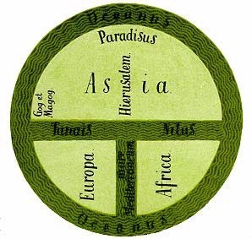

Slide 16
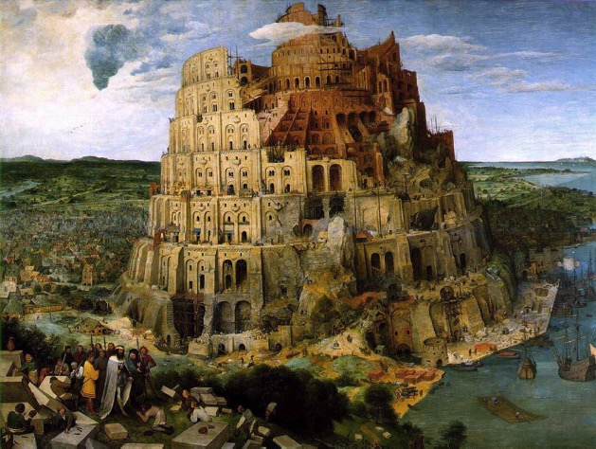
Brueghel 1563 (Babele)

Slide 17
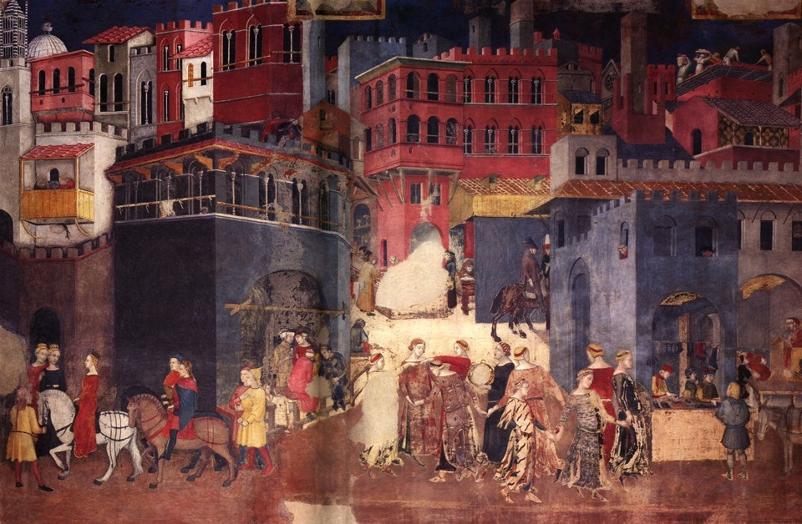
Effetti del Buon Governo 1337-1340, Siena Palazzo pubblico, sala dei nove

Slide 18
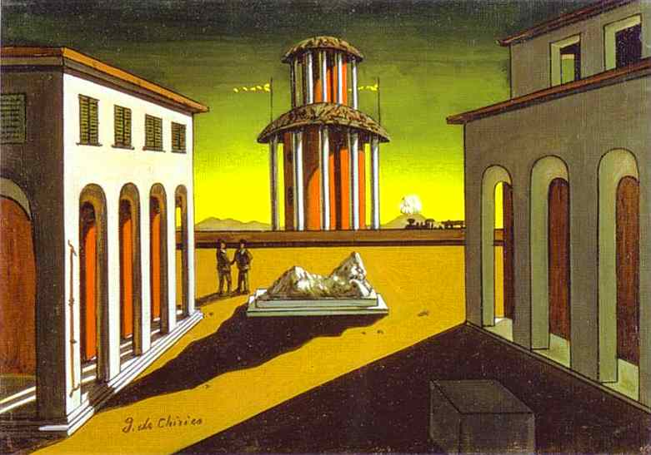
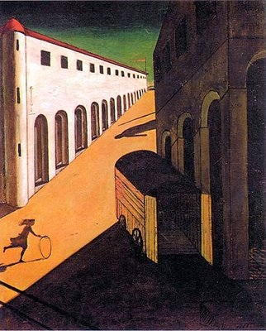
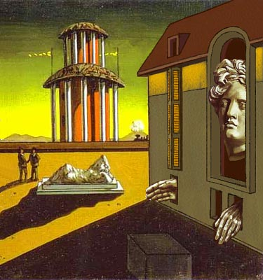

Slide 19
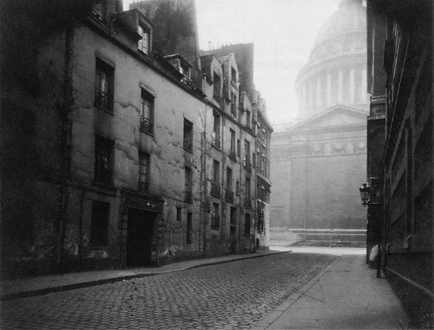
Paris Atget - Panthéon

Slide 20
La città e l’urbano
Polis
Urbs
Civitas
Wirth e lo stile di vita urbano
(critica della concezione organica)

Slide 21
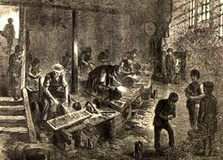
La città industriale come luogo del degrado e della libertà
Engels, Marx
Visioni positive e negative
Metropoli e comunità
Figure spaziali della città moderna

Slide 22
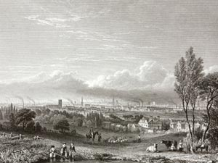
Manchester (inizi XIX S.)
This 1834 view of Manchester was engraved by T Higham. It contrasts the smoking chimneys of industry with a surrounding rural setting.Image: Science Museum / SSPL

Slide 23
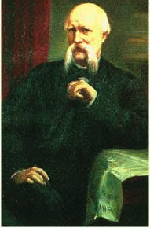
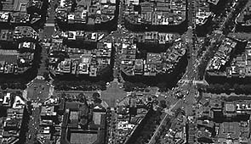
Cerdà - Barcellona

Slide 24
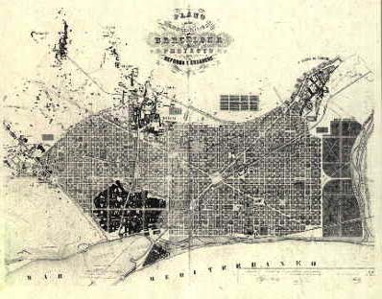

Slide 25
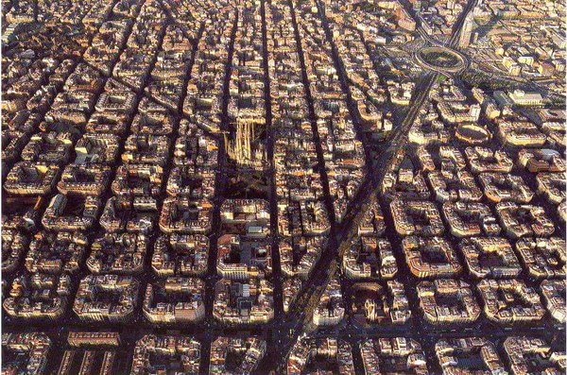
Barcellona XIX s

Slide 26
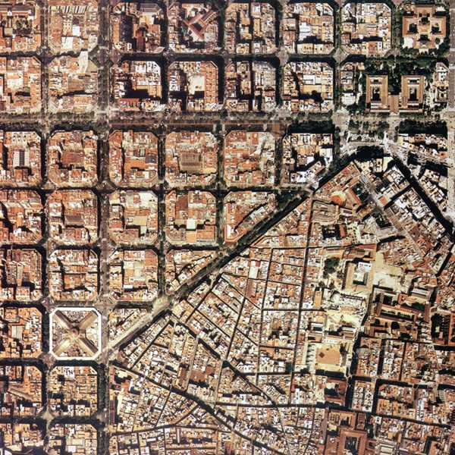

Slide 27
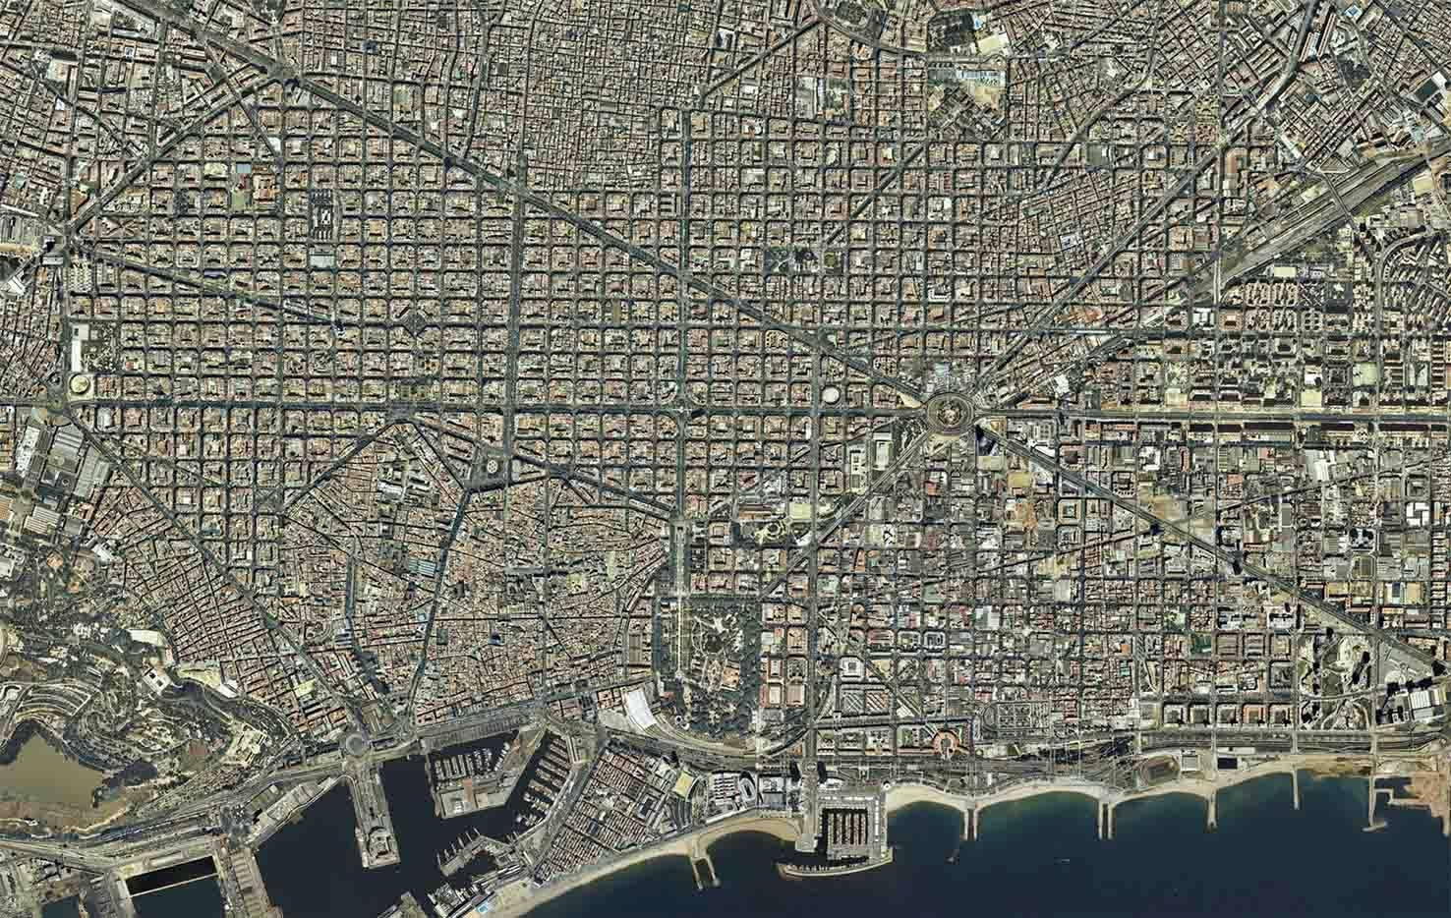

Slide 28
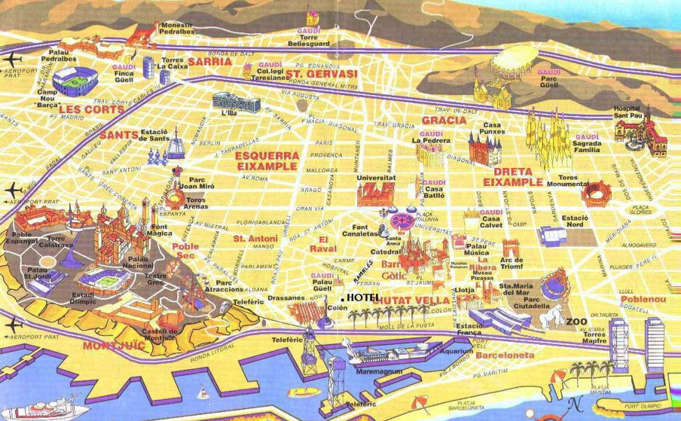
Barcelone

Slide 29
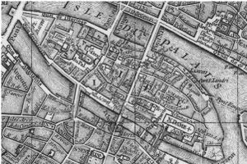
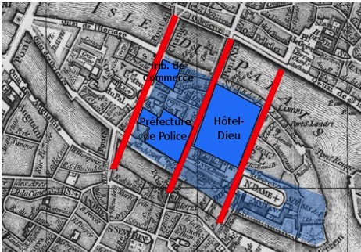
Parigi e Haussmann pragmatismo, repressione e etica borghese
L'Île de la Cité et son tissu urbain médiéval avant les travaux haussmanniens (plan Vaugondy de 1771)
L'Île de la Cité remodelée par les travaux d'Haussmann : nouvelles rues transversales (rouge), espaces publics (bleu clair) et bâtiments (bleu foncé)

Slide 30
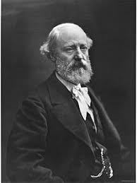
Eugène Viollet-le-Duc (1814-1879)
Dictionnaire raisonné d'architecture (1864- 1868)
«restaurare una costruzione, non è mantenerla, ripararla o rifarla, è ristabilirla in uno stato completo che può non essere mai esistito fino a quel momento»
Restauro Notre Dame (1845-64)

Slide 31
BREVE VIDEO HAUSSMAN - PARIGI https://www.youtube.com/watch?v=q-_mVRG2IDI
VIDEO HAUSSMAN - 5:30
https://www.youtube.com/watch?v=hKNAKvLI6J0

Slide 32
Piano Cerdà - 00:43 https://www.youtube.com/watch?v=DyTSzvC9Ge4

Slide 33
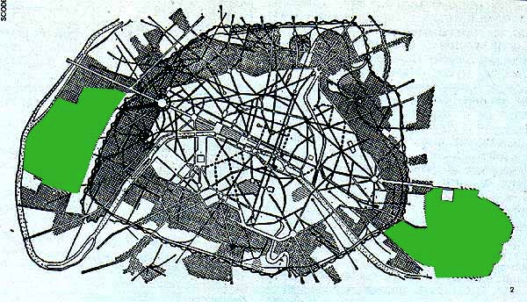

Slide 34
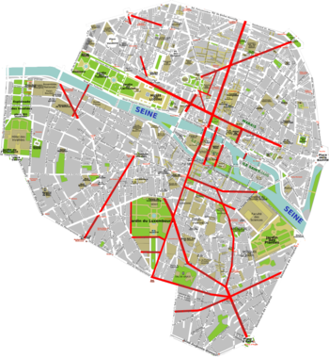
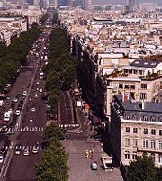

Slide 35
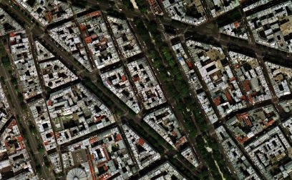
Paris XIXème Siècle
Juxtaposition de deux réseaux :
À Paris, les grandes tranchées diagonales d'Haussmann découpent à coup de hache un réseau ancien presque orthogonal :

Slide 36
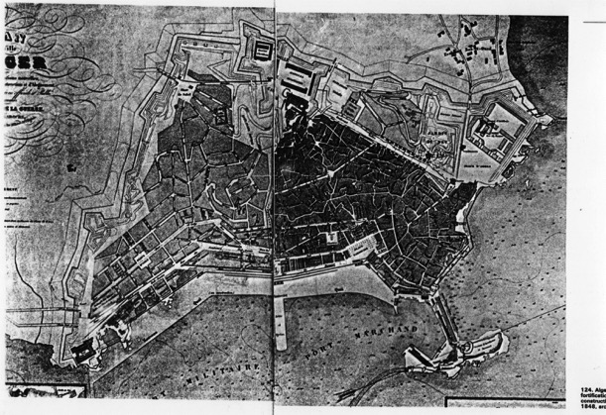
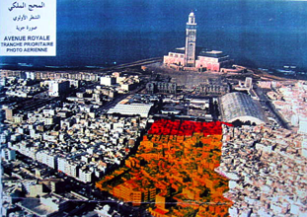
Héritages, expérimentation, retour d’expériences
Alignements et percées à Alger (1840-60)
Casablanca Percée de l’avenue Royale
(1994)

Slide 37
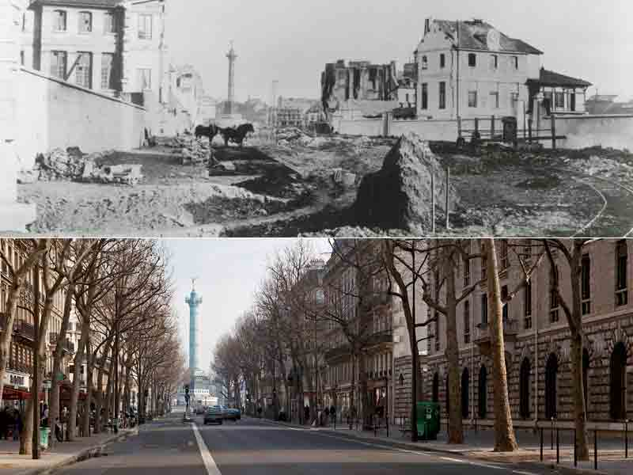
Paris sous Haussmann (bl. Henri-IV)

Slide 38
BREVE VIDEO HAUSSMAN - PARIGI https://www.youtube.com/watch?v=q-_mVRG2IDI
VIDEO HAUSSMAN - 5:30
https://www.youtube.com/watch?v=hKNAKvLI6J0

Slide 39
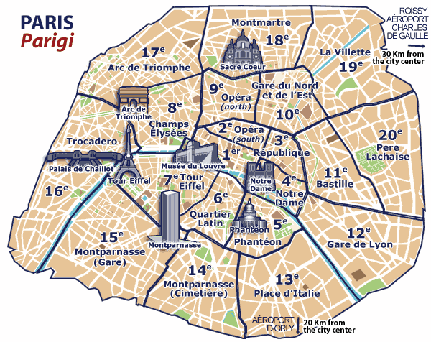

Slide 40
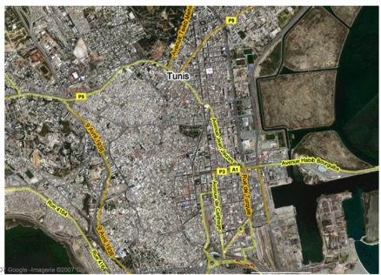
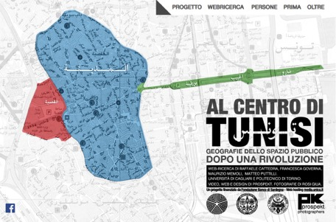
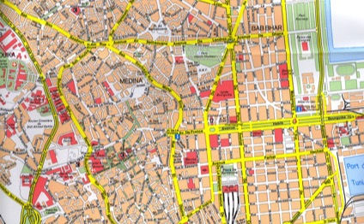
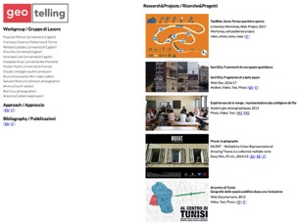
Tunisi
GEOTELLING
http://webdoc.unica.it/tunisi/it/index.html#Home

Slide 41
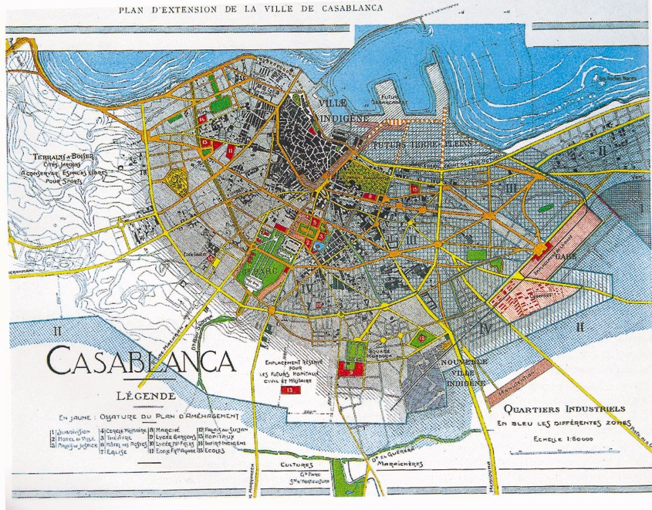

Slide 42
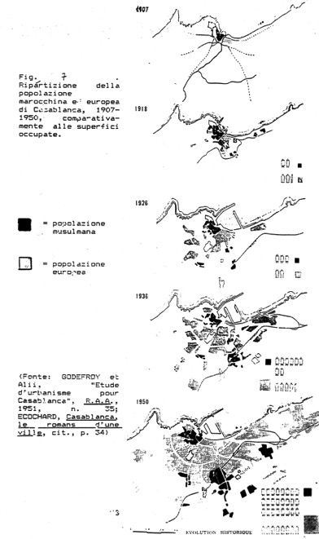
Casablanca
Ségrégation ?

Slide 43
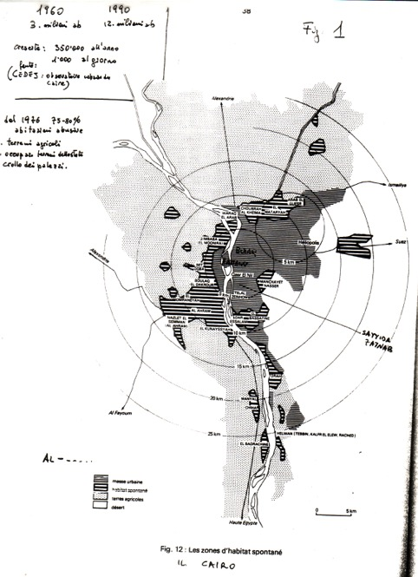

Slide 44
Modernità –
La figura della continuità
B. Secchi, prima lezione di urbanistica (appropriazione del suolo e etica borghese)
Regolarità (rottura con l’eredità medievale) standardizazzione / equilibrio
Concentrazione (paura della crescita demografica de la croissance e dell’estensione urbana)
(Cf. Bonnet)

Slide 45
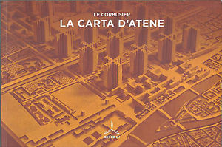
Il movimento moderno
Le Corbusier e la carta di Atene
Abitare
Lavorare
Coltivare il corpo e lo spirito
+
Circolare
Critica e insuccessi

Slide 46
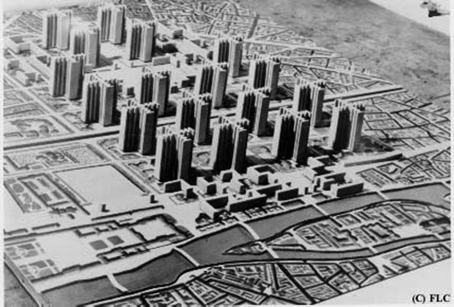

Unité d’habitation
La cité radiuese – Marsiglia
1945-52

Slide 47


Slide 48
Modulor scala di proporzioni basata sulla misure umane
https://www.tripadvisor.it/Attraction_Review-g187253-d247507-Reviews-Cite_Radieuse_Le_Corbusier-Marseille_Bouches_du_Rhone_Provence_Alpes_Cote_d_Azur.html
https://mamo.fr

Slide 49

Le Corbusier
Patrimonio mondiale
http://www.corriere.it/foto-gallery/cultura/16_luglio_17/corbusier-17-opere-diventate-patrimonio-mondiale-dell-unesco-78b103fc-4c4c-11e6-9b53-09d4e26665fb.shtml
L’Œuvre architecturale
de Le Corbusier,
une contribution exceptionnelle
au Mouvement Moderne
http://whc.unesco.org/fr/list/1321/

Slide 50
LE CORBUSIER PLAN VOISIN 3D (3 min) https://www.youtube.com/watch?v=FNBr6de7TD4
LE CORBUSIER PLAN VOISIN (2:17)
https://www.youtube.com/watch?v=BevJ1dH2mSw

Slide 51



Brasilia (1956-1960)
Lucio Costa / Oscar Niemeyer (1907-2012)
Patrimonio umanità 1987

Slide 52

Cathédrale Brasilia

Slide 53



Slide 55
La scuola di Chicago

Slide 56
La città di Chicago
La città si trasforma in maniera repentina tra la fine dell’Ottocento e l’inizio del Novecento. Passa da 5.000 abitanti nel 1840 fino ad arrivare a quasi 4 milioni nel 1930. Attira soprattutto migranti: nel 1900 più della metà della popolazione di Chicago non era nata in America.
Non tutti riescono a trovare posto come operai (per altro molto precari) : si creano nuove forme di delinquenza – anche organizzata – cresce la mortalità, specie infantile a causa delle cattive condizioni igieniche e delle epidemie.
Anche a Chicago la classe operaia tenta di organizzarsi, ma negli Usa il capitalismo resisterà molto più duramente alle richieste avanzate dalle classi popolari (estremamente frammentate etnicamente e culturalmente).
La tradizione del laissez-faire è forte, ma non manca una borghesia illuminata che promuove il mecenatismo o le buone opere.
L’industria della lavorazione della carne è stata per decenni il principale polo produttivo della città, insieme all’industria pesante dell’acciaio.

Slide 57
https://www.youtube.com/watch?v=2WGPvWPpey8&list=PLzYZm159uzQNc7H5UCCXHx4c4TKdCeaNt

Slide 58

Gli hobo

Slide 59
Park
Park è un uomo interessato più alla ricerca sul campo che alla teoria: afferma che la società va considerata come il prodotto delle interazioni poste in essere tra gli individui.
Park individua quattro processi interattivi fondamentali nello spazio urbano:
- la competizione: in senso darwiniano è la forma più elementare di interazione sociale (“ordine biotico” della città).
- il conflitto: è una conseguenza della competizione, riguarda le azioni del singolo individuo e ne determina la sua posizione e il suo status sociale, dominante o subordinato.
- l’accordo: implica la cessazione del conflitto e l’assegnazione stabile delle posizioni e degli status di potere, definiti e consolidati da leggi e consuetudini.
- l’assimilazione: è un processo di compenetrazione e di fusione che può seguire l’accordo, secondo Park è caratteristico della città che riesce a integrare economicamente e culturalmente i vari migranti e le sue varie componenti sociali, anche se tutti conservano la loro identità e status.

Slide 60
Park e la prospettiva ecologica
La biologia evoluzionista – invece di quella di classe - costituisce la matrice teorica dei primi approcci di ricerca: la città è letta come una serie di ambienti naturali, dove gli individui si avvicendano attraverso storie di inserimento, sopraffazione, dominio, conflitto, accordo e assimilazione.
Secondo Park, nella città diversificata e cosmopolita l’individuo può scegliere con “chi stare”, non è obbligato a seguire la tradizione ma può frequentare persone a lui più congeniali e la sua “compagnia” gli fornirà il sostegno morale e la giustificazione dei comportamenti da lui scelti.
La città si divide così un una molteplicità di regioni morali (quella del vizio e quella borghese, quella bohémien, quella operaia, quella dei singles, ecc.)
non sempre però la compagnia è “scelta” spesso ci si trova a vivere lì e ci si adatta.

Slide 61
Burgess e Mckenzie
Park, insieme ai suoi due allievi Burgess e McKenzie, scrive un libro chiave per la Scuola di Chicago: The City (1925) . Gli autori propongono un modello astratto che vuole rappresentare l’espansione urbana “come processo” dinamico, per cerchi concentrici.
Il modello è generale e presuppone che una città si sviluppi in maniera radiale a partire da un centro.
L’espansione non produce solo un effetto fisico e materiale, ma crea anche delle precise aree sociali: la zona di transizione mescola industrie e quartieri abitati spesso con loro specificità etniche o di offerta commerciale (es i quartieri dei locali notturni).
La città si estende perché ciascun anello interno tende ad espandersi e a invadere la zona circostante, questo processo viene spiegato ricorrendo alla metafora dell’ecologia vegetale. Espandendosi la struttura urbana tende a riprodursi come una pianta che crescendo forma foglie nuove ma sempre uguali.

Slide 62

Il ghetto ebraico

Slide 63

Burgess: il loop
- la zona del centro detta anche il Loop è quella dei quartieri direzionali della city, della vita economica e politica della città, ma contiene anche sacche di povertà
- la zona di transizione è ancora più mista mescola industrie e quartieri abitati spesso con loro specificità etniche o di offerta commerciale (es i quartieri del vizio e dei locali notturni, quartiere delle camere in affitto). Qui ci sono i quartieri etnici degli ultimi arrivati (stanno in case fatiscenti e a basso costo).
- La zona residenziale operaia è solitamente modesta, ma più gradevole rispetto ai quartieri più degradati dell’area di transizione. Qui abita buona parte dell’aristocrazia proletaria, i bianchi anglosassoni o gli immigrati bianchi arrivati per primi (tedeschi, svedesi, ecc.).
- L’area dei sobborghi borghesi è solitamente fatta di villette e prevede aree verdi e attrezzate, grande sicurezza pubblica.
- La zona dei lavoratori pendolari è abitata da piccola classe media che non può permettersi un alloggio in città e non vuole abitare in zone degradate, si tratta di uomini che si fermano nelle camere ammobiliate in città durante la settimana.

Slide 64
La scuola di Chicago
Il modello concentrico

Slide 65

Fig. …. - Modello dell’ecologia sociale urbana per zone concentriche:
Chicago anni venti secondo Burgess, Park, Mckenzie
Fonte: (Carter, 1980) in Dematteis, 1993, p. 104

Slide 66
Fig. …. - Modelli schematici del suolo urbano: a) per settori radiali secondo Hoyt;
b) combinato per cerchi, settori e nuclei secondo Harris e Ullman
Fonte: Hoyt, Harris e Ullman in Dematteis, 1993, p. 127

Slide 67

Fig. …. – a) Il territorio di influenza delle Chicago’s gangland.

Slide 68

Fig … - L’ecologia della paura (Modello dell’ecologia sociale urbana
per zone concentriche secondo la rielaborazione di Mike Davis del 1998)
Fonte: Davis, 2006b, pag. 17

Slide 69
Geo delle Città Reti

Slide 70
Rappresentazione reticolare del territorio: insieme di centri legati tra loro da relazioni
De Matteis distingue tre modelli generali di reti urbane:
1.Reti a gerarchia determinata
2.Reti multipolari
3.Reti equipotenziali

Slide 71

Reti a gerarchia determinata
Esiste un costante rapporto città- hinterland; il flusso muove da un centro verso l’esterno

Slide 72

Reti multipolari – relazioni tra i nodi della rete; funzioni complementari dei centri (fordista);
non decisi a priori ma nemmeno indifferenti tra loro un’area molto estesa di nodi in rete, a livello macroregionale, forma una megalopoli (Gottmann)

Slide 73

Reti equipotenziali – i nodi della rete sono collegati con indifferenza localizzativa;
qui si inseriscono le cosiddette città globali

Slide 74

Fig. 1.7. La distribuzione delle città con più di 10.000 abitanti in Europa (1 punto = 1 città)

Slide 75


Slide 76


Slide 78





Slide 79

Pentagone
Le cœur de l'Europe, délimité par les métropoles de Londres, Paris, Milan, Munich et Hamburg, ne représente que 20% de la surface et 40% de la population communautaire mais participe à hauteur de 50% au Produit Intérieur Brut (PIB) européen.

Slide 80


Slide 81


Slide 82


